Slide 1
Årsmøde samt
Generalforsamling 2021

Slide 2
Aftens program
19.30-20.30: Generalforsamling
20.30-21.00: Kaffe og afstemning til årets hjort
21.00-21.45: Vildtforvaltningsrådets arbejde
v/ formand Jan Eriksen
21.45-22.00: Kåring af Årets hjort , lodtrækning blandt de indleverede hjorte samt tak og farvel

Slide 3
Generalforsamling 2020
Valg af dirigent og stemmetællere
Aflæggelse af beretning
Fremlæggelse af regnskab
Fastlæggelse af kontingent for det kommende år
Udnævnelse af æresmedlem
Bestanden og forvaltningen
Fremtiden
Indkomne forslag
Valg af bestyrelsesmedlemmer og 2 suppleanter
Valg af revisor og revisorsuppleant
Eventuelt

Slide 4
1: Valg af dirigent og stemmetællere
Bestyrelsen indstiller:
Dirigent:
Bestyrelsen forslår Martin Ingversen
Stemmetællere:
Bestyrelsen foreslår Michael Raun
Kim Jensen

Slide 5
2: Beretning
Udvikling i ejendomme og arealer…
Gennemførte aktiviteter i 2020
Afskydning og estimeret bestandsudvikling
Aktuelt / Fremtiden

Slide 6
Udviklingen i ejendomme & areal
Meget få ændringer i løbet af 2020
128 ejendomme; 88 lodsejere & 41 jagtlejere
Arealet stadig omkring 9.700 ha
Udbytte kronvildt : 1 dyr/71 ha (2019 - 1 dyr/76 ha)
Udbytte dåvildt : 1 dyr/404 ha (2019 – 1 dyr/388 ha)

Slide 7
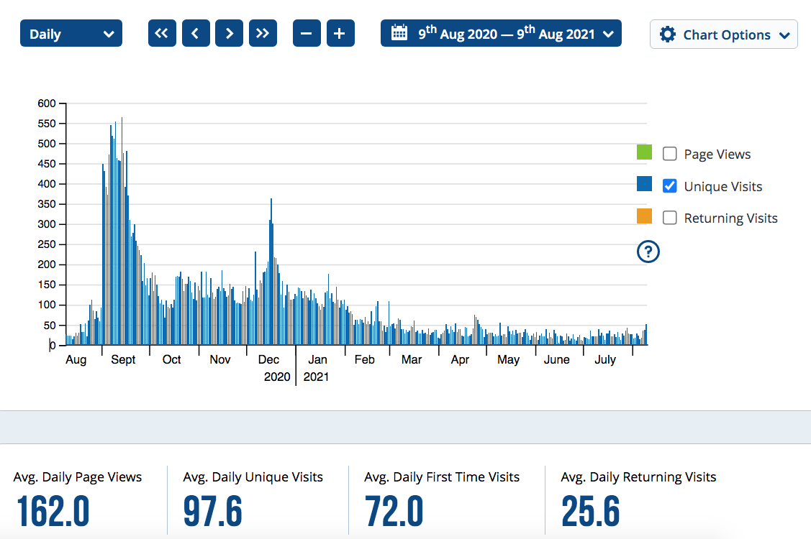
2: Beretning
1) Fastholde det lokale samarbejde omkring forvaltning af hjortevildt
Notes:
Nyhedsbrev

Slide 8
Året der gik…
Koordineret bevægelsesjagt mandag 16/12-2020
Formål:
1) Fastholde naturlig adfærd i den overlevende bestand
2) Sikre effektiv udtag af kalve og hinder
Afvikling:
over 3.000 ha. og 100+ jægere
Kronvildt : 13 kalve, 2 smalhinder, 6 hinder, 4 spidshjorte
Dåvildt : 3 kalve, 4 dåer
Totalt : 32 stk
Jævnt fordelt over arealet
Corona gjorde afviklingen besværlig, nogle aflysninger
Notes:
r

Slide 9
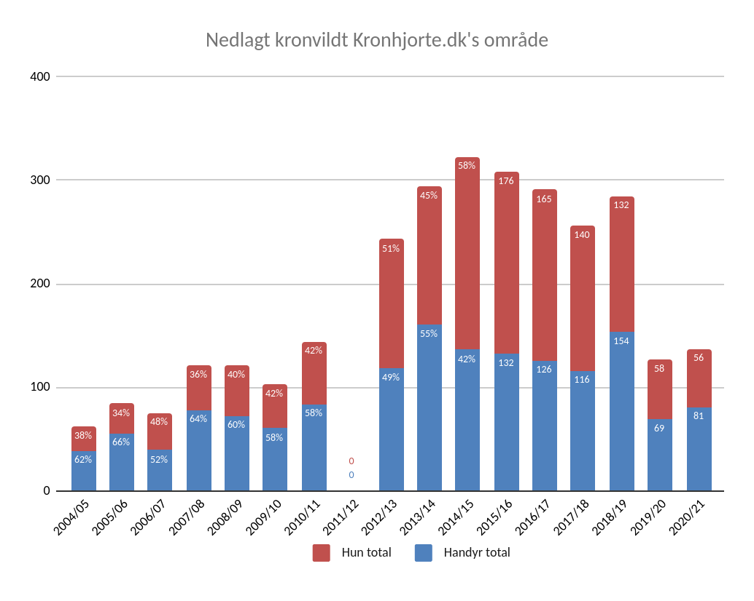
Afskydning jagtsæson 2020/2021
Vi mangler indberetninger. Som i sæson 19/20 kun medtaget sikre indberetninger. 2 sidste sæsoner er sammenlignelige

Slide 10
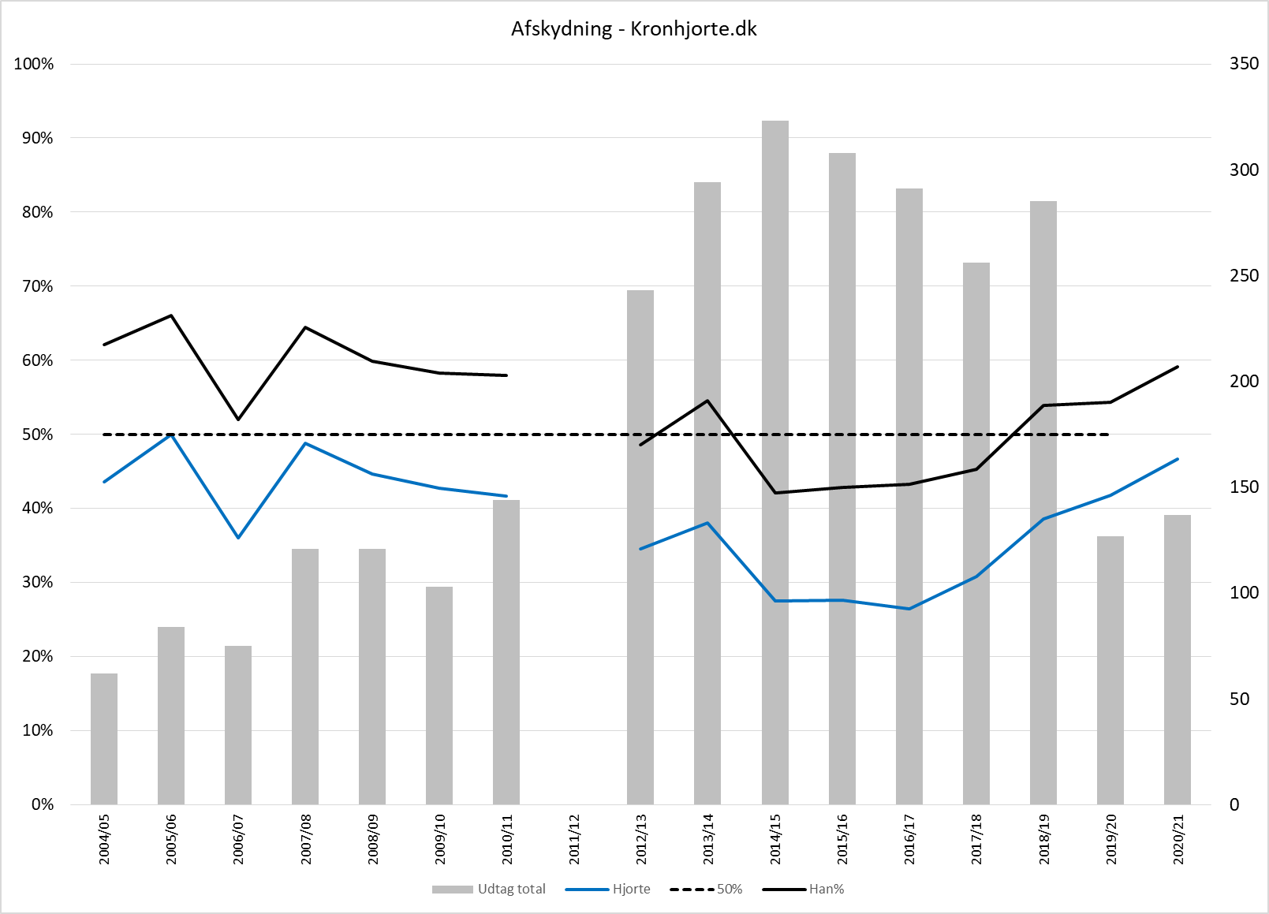
Afskydning jagtsæson 2020/2021

Slide 11
Fordelingen af afskydningen

Slide 12
Udvikling i afskydning af hjorte (%)

Slide 13
Udvikling i afskydning - Kronvildt
Den samlede afskydning er 137 stk. – mod 127 stk. i 2019/20.
Handyrsandelen i afskydningen er for høj med en stigende tendens.
Afskydningen af kalve er alt for lille (under 30 %)
Corona-restriktioner gjorde det svært af afholde fællesjagter. Det er primært her at der falder kalve & hinder. Nogle steder blev der aflyst jagter, andre steder kun afholdt med konsortiemedlemmer
Afskydning af trofæbærende hjorte (inkl. spids) – ændrede jagttider !!!!!
26% i sæson 2016/17
47% i sæson 2020/21

Slide 14
Udvikling i afskydning - Dåvildt
Afskydning af dåvildt igen reduceret …. Markant reduktion af jagttiden (då 50%, hjort 90%)

Slide 15
3 & 4: Regnskab 2020 samt kontingent for 2020/21
Kontingent 2021/2022:
Bestyrelsen indstiller 0,00 DKK

Slide 16
5. Udnævnelse af æresmedlem
Bestyrelsen har besluttet at udnævne Kronhjorte.dks ophavsmand Arne Andersen til æresmedlem

Slide 17
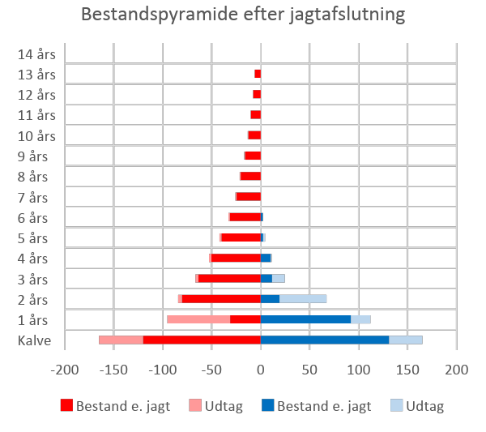
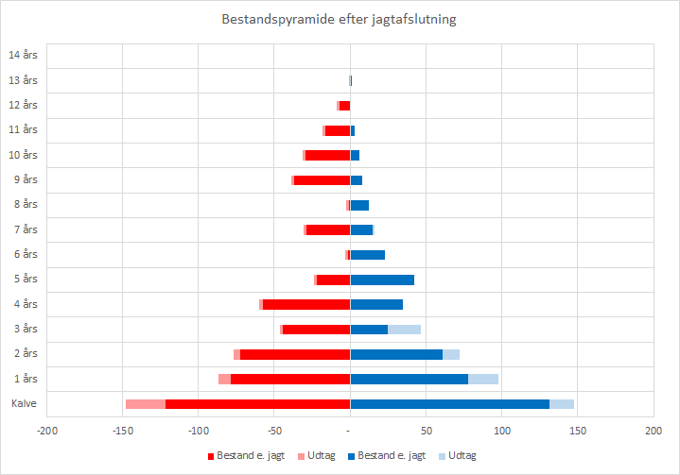
6 Bestanden og forvaltningen
Et bud på vores lokale bestand og udviklingen i de sidste 8 sæsoner… Videreføres ikke
Den lokale bestand efter afslutning af 2012/13:
Bestandsstørrelse.: 675 dyr
Handyrsandel: ca. 34%
“Ingen” hjorte over 4 år
Relativt stort udtag af handyr
Den lokale bestand efter afslutning af 2019/20
Bestandsstørrelse.: 956 dyr
Handyrsandel: ca. 45%
“Få” hjorte over 4 år – men stigende andel
Bestand inden jagtsæson 1300 dyr !!!
Notes:
Vi har ændret vores registrering af nedlagt vildt – der tages ikke højde for ind- eller udvandring osv

Slide 18
Status i den nuværende kronvildtbestand

Slide 19
Status i den nuværende kronvildtbestand
Optælling aften den 28. april
Vi talte i alt 435 stk. kronvildt
Man ser maksimalt 33% - altså en bestand på minimum 1300 dyr.
Vi arbejder videre med forårsoptælling

Slide 20
Konklusioner på den lokale bestand
Kronvildt:
Afskydningen holder ikke trit med produktionen.
Derfor vil bestanden være stigende.
Notes:
Udvandring -

Slide 21
Konklusioner på den lokale bestand
Kronvildt:
Afskydningen holder ikke trit med produktionen.
Derfor vil bestanden være stigende.
Vi fastholder at vinterbestanden er markant over 1000 dyr - måske helt op mod 1400 dyr
Notes:
Udvandring -

Slide 22
Konklusioner på den lokale bestand
Kronvildt:
Afskydningen holder ikke trit med produktionen.
Derfor vil bestanden være stigende.
Vi fastholder at vinterbestanden er markant over 1000 dyr - måske helt op mod 1400 dyr
Stadig betydelige skader i land- og skovbrug
Notes:
Udvandring -

Slide 23
Konklusioner på den lokale bestand
Kronvildt:
Afskydningen holder ikke trit med produktionen.
Derfor vil bestanden være stigende.
Vi fastholder at vinterbestanden er markant over 1000 dyr - måske helt op mod 1400 dyr
Stadig betydelige skader i land- og skovbrug
Corona var et ”benspænd” – det var ikke tilbageholdenhed hos jægerne der gav den lave afskydning.
Vi opfordrer til at øge afskydningen af især kalve, sekundært smaldyr og hinder
Notes:
Udvandring -

Slide 24
Konklusioner på den lokale bestand
Dåvildt:
En sund bestand i niveauet 125-150 dyr. Ingen større rudler. Ses over hele området. Afskydningen holder ikke antallet nede.
Afskydningen af handyr har været lav – handyrsandelen stiger.
Gennemsnitsalderen for handyr vurderes stadig lav. Fåtal hjorte i alderen 5 år+
Radikalt ændrede jagttider på dåvildt, kombineret med stærk fokus på kronvildtet, har betydet en svagere afskydning

Slide 25
5: Forvaltningspolitikker
Bestyrelsen indstiller at den kommende sæson fortsættes med de kendte ordninger.
Gul ordning:
  Jagtetiske regler for hjortevildt
  Åbenhed og indberetning af afskydning
  Frivillig fredning af 8-,9- og 10-ender kronhjorte
  Lukket for tilmelding
  Hvid ordning:
  Jagtetiske regler for hjortevildt
  Åbenhed og indberetning af afskydning
  Orange ordning (fælles forvaltning):
  Jagtetiske regler for hjortevildt
  Åbenhed og indberetning af afskydning
  Reduceret udtag af trofæbærende hjorte – max 1 hjort pr. påbegyndt 100 ha.
  Stortryk (koordinerede jagter) anbefales som værende hundyr og kalve, men hjort kan aftales – evt. på kvote.
  Pligt til at medbringe trofæ og underkæbe på alle nedlagte hjorte til årsmødet.
  Alle ordning er gældende fra de tiltrædes til de opsiges (forlænges automatisk fra år til år).
Notes:
Vi kan nævne at det tidligst træder i kraft sæson 1921/22 - at vi ikke finder nogen grund til større debat om emnet i aften, da vi mangler fakta at forholde os til. Vi håber at der bliver åbnet for mindre regionale forsøgsordninger, da vi så vil indgive en ansøgning. Når/hvis det sker vil vi invitere til møde om indholdet af ansøgningen.
I jægerkredse har emnet forårsaget så meget uro at det truer med at “sprænge” Jægerforbundet

Slide 26
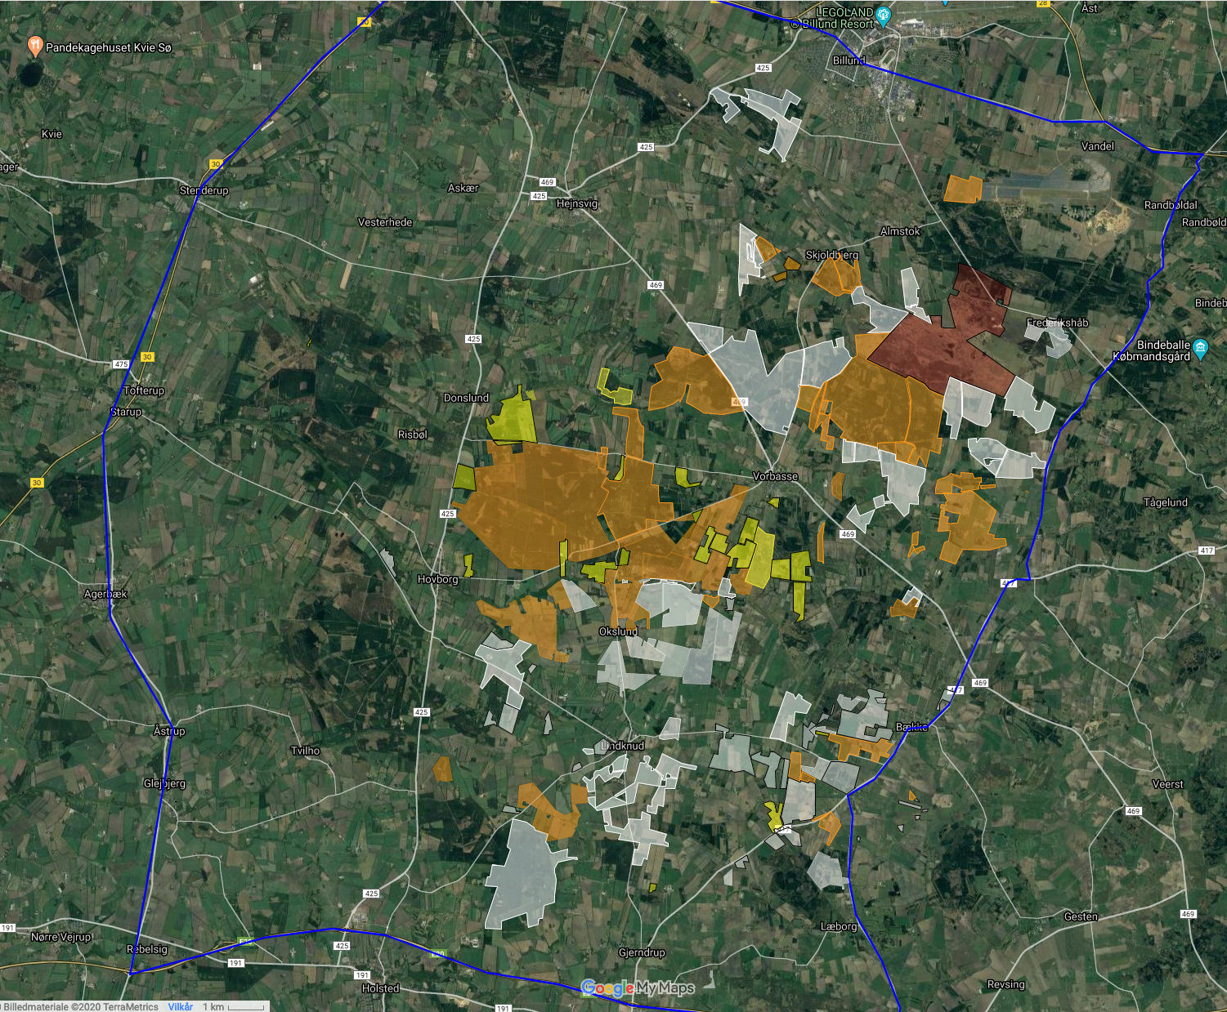
Det sker i 2021/22
jagttider for kronvildt fastholdt i kommende sæson
jagttider for dåvildt fastholdt i kommende sæson
Koordineret jagt:
  fredag 17/12-21
Delområder under Kronhjorte.dk vil formentlig arrangere 1-3 koordinerede jagter

Slide 27
7 Fremtiden
Jagtsæson 2022/23 forventer vi et markant ændret regelsæt omkring jagten på kronvildt

Slide 28
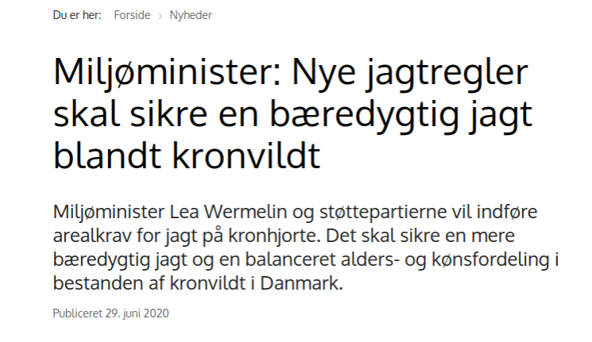
Miljøministeriet 29. juni 2020

Slide 29
7 Fremtiden
Jagtsæson 2022/23 forventer vi et markant ændret regelsæt omkring jagten på kron- og dåvildt
Arealbegrænsning træder med stor sandsynlighed i kraft.
Mulighed for forsøgsområder
  Minimum 8.000 ha
  Stærkere tilknytning end nu (via lodsejere)
  Indenfor rimelighedens grænser vil et forsøgsområde have muligheder for at lave egen forvaltning
  Vi lægger billet ind som forsøgsværter

Slide 30
8: Indkomne forslag
Der er ikke indkommet forslag
Notes:
Jeg har ikke modtaget forslag udefra

Slide 31
9 Bestyrelsesmedlemmer og suppleanter
På valg til bestyrelsen:
Jens Grøn modtager ikke genvalg
Mogens Lunde modtager genvalg
Bestyrelsen foreslår: Anders Helmig
På valg som suppleant:
Bent Poulsen modtager genvalg
Kristian Kristensen ???

Slide 32
10 Revisor og revisorsuppleant
På valg som revisor:
Arne Andersen modtager ikke genvalg
Bestyrelsen foreslår Jens Rasmussen
På valg som revisorsuppleant:

Slide 33
Beretning 2019
Tak for Jeres opmærksomhed
?

Slide 34
11 Eventuelt
Ordet er frit…

